Slide 1
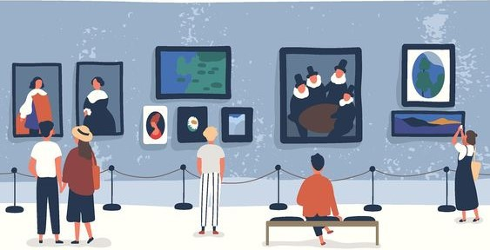
Creactive 2.1: Sosyal Dahil Etmede Savunuculuk İçin Yaratıcı Bir Araç Olarak Sanal Müze

Slide 2
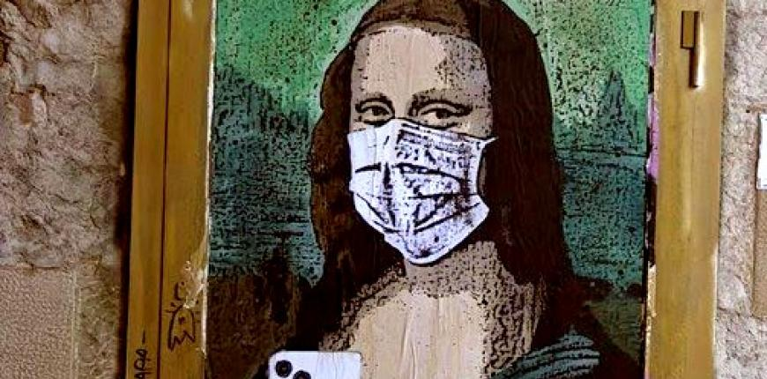
Covid-19 salgın süreci küresel boyutta toplumsa yalnızlaşmaya neden oldu.
Bu süreçten en çok etkilenen grupların başında da sosyal dışlanmaya ve sosyal ayrımcılığa maruz kalmış dezavantajlı gençler gelmektedir.

Slide 3
Bu bağlamda…
Avrupa Birliği Erasmus+ programı kapsamında desteklenen ,
Innovative Thinking Lab.( Türkiye)
Hashtag Gruppo Giovani (İtalya) ve
Neomenioi Informal Youth Group (Yunanistan) ortaklığında
“Sosyal Dahil Etmede Savunuculuk İçin Yaratıcı Bir Araç Olarak Sanal Müze ”
projesi hayata geçiyor.

Slide 4
Projenin Amacı
Gençleri sanat ve yaratıcılık yoluyla bağlayabilen, meşgul edebilen ve güçlendirebilen bir sanal müze yaratmak
Avrupa düzeyinde gençlik çalışanları, okullar ve sosyal kuruluşlar arasında sürdürülebilir bağlantılar oluşturmak
Sanat ve yaratıcılığı öğrenme ve dijital yeterliliklerin geliştirilmesi için birer araç olarak teşvik etmektir.

Slide 5
Katılımcılar
Proje 13-25 yaş aralığındaki Avrupalı gençleri kapsar.
Geniş yaş aralığı nedeniyle faaliyetler iki alt kategori(13-17 ve 18-25) için geliştirilecektir.
Kısıtlı imkanlara sahip ve özellikle sosyal engelleri olan en az 30 gence özel önem gösterilecektir.

Slide 6
Metod
Sanal müze için bir fikir araştırma , fikir alışverişi ve içerik hazırlanması yoluyla genç gruplarının web sitesi oluşturma yetkinliklerinin online olarak öğrenilmesi için sanal müzenin bir hazırlık aşaması öngörülmektedir.
4 farklı ülke aracılığıyla yaşa bağlı olarak iki gruba ayrılan gençlere yönelik bir sanat yarışması düzenlenecek.
Yarışma çerçevesinde sanat eserleri sosyal dahil etme konusu etrafında oluşturulacak. Aynı zamanda yarışmada değişimin teşviki ve sosyal dahil etme savunuculuğu konularına odaklanılacak.
Sanat eserinin yanı sıra, gençler belirlenen sosyal sorunu ve sanat eserinin toplumu daha kapsayıcı hale getirmek için hangi eylemi teşvik ettiğini açıklayan İngilizce bir metin yazacaklar.
Eserler akran değerlendirmesi yoluyla oylanacak. Kazananlar çevrimiçi olarak duyurulacak ve tüm gençlere Youthpass sertifikası verilecektir.

Slide 7
Sonuçlar
Proje sonunda
Gençlik için sosyal dahil etme konusunu ele alan bir sanal müze oluşturulacak.
Gençlik, sosyal organizasyonlar ve sosyal dahil etmenin teşviki için birer dijital savunuculuk aracı olan sanat öğretmenleri için bir ağ elde edilecek.
Yarışmaya katılacak gençler dijital yetkinlikler ve aktif vatandaşlık yetkinlikleri geliştirecek.
AB ülkelerindeki gençlerle bağlantı kuracak ve yaratıcılıklarını aktif vatandaşlık için bir araç olarak kullanacaklar.

Slide 8
PROJEYE NASIL DESTEK OLABİLİRİM?
Proje bilgisi, Instagram sayfamız veya el ilanlarımızı paylaşarak yarışmayı öğrencileriniz arasında tanıtın. Projeyi mümkün olduğunca fazla kişiye tanıtmak için yardımınız fark yaratabilir
Creactive Yarışması’na sanat eseri göndermek isteyen gençleri destekleyin. Çoğu katılımcı için bu katıldıkları ilk yarışma olacak bu yüzden onlara önemli buldukları bir sosyal dahil etme konusunu ele almaları sanat eserine dönüştürmeleri konusunda yol gösterecek sanat öğretmenleri ve gençlik çalışanlarına ihtiyacımız var. Katılımcılara destek olmak isterseniz yarışma şartlarından ve süreçten haberdar olduğunuzdan emin olmak için sizlerle çevrimiçi video görüşmesi yapabiliriz.

Slide 9
PROJEDEN HABERDAR OLUN
Bizi Instagram’da takip edin
E-bültenimizi okuyun
Proje ve süreç hakkında detaylı bilgiye ulaşabilirsiniz.
Sanatın ve sanatçının savunuculuk için nasıl birer araç olup fark yaratabileceğine dair örnekler görebilirsiniz.
Projenin amacı, ortakları ve süreçteki gelişmelerden haberdar olun
instagram.com/creactive2.1

Slide 10
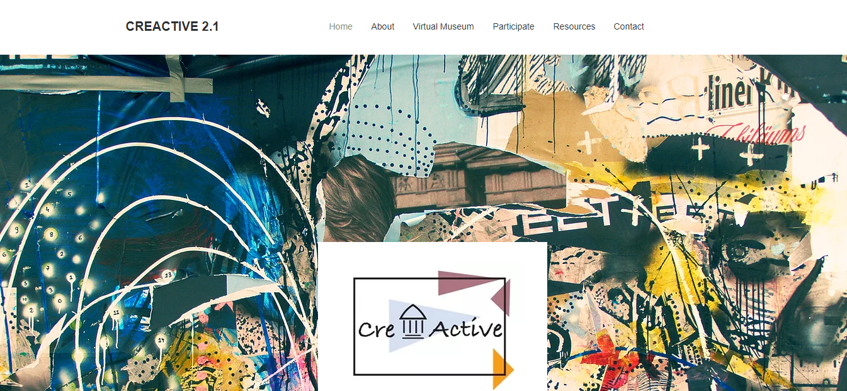
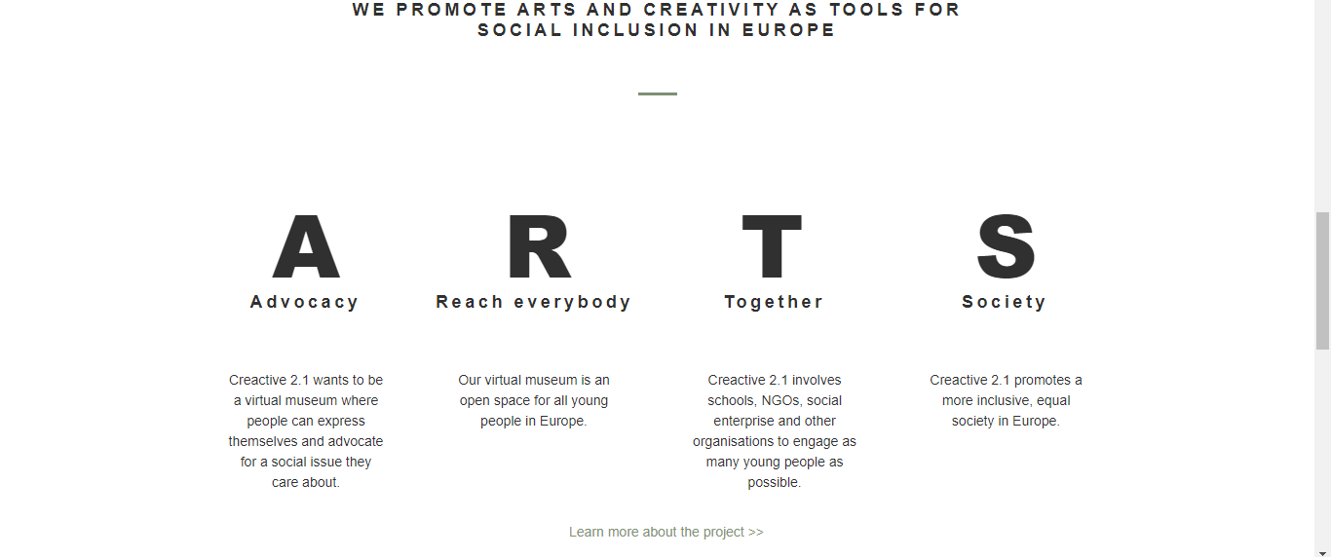
Web sitemize göz atın!
Web sitesinde proje hakkında bilgi edinebilir, yarışma kurallarına ulaşabilir ve katılımcı olabilirsiniz
www.creactiveproject.com
Projeye katılmak için:
https://www.creactiveproject.com/participate

Slide 11
Creactive Yarışma Kuralları
Bu yarışmanın amaçları doğrultusunda, yarışmaya “Kayıt”, katılımcı tarafından geliştirilen herhangi bir görsel sanat eseridir (örn. resim, heykel, fotoğraf, çizim, kolaj, dijital sanat vb.). Sanat eseri bir sosyal içerme (social inclusion) konusuna odaklanmalı ve toplumda olumlu değişimi savunmalıdır.
Son Katılım Tarihi: 15 Şubat 2022
Nasıl Katılabilirim?
Tüm başvurular Google Form başvurusu aracılığıyla gönderilmelidir. Google Formunun tüm bölümleri İngilizce olarak doldurulmalı ve yarışmaya kayıt dosyası da iyi kalitede olmalıdır. (https://www.creactiveproject.com/participate) adresindeki form doldurularak yarışmaya katılım sağlanacaktır.

